Slide 1

VIVA PRO. 9월 24일 미팅

Slide 2
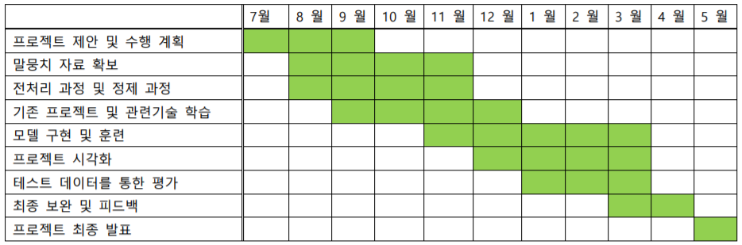
목차
1. 현재 확보한 말뭉치 정리
2. 전처리 과정 (tokenization)
3. 머신러닝 관련 질문

Slide 3
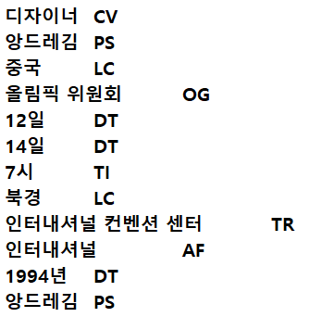
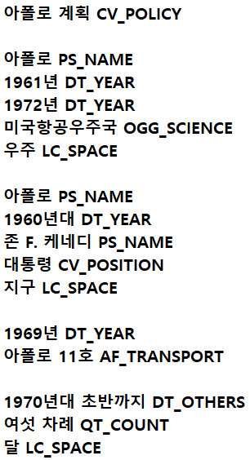
말뭉치 현황
UCORPUS_NE
- Ucorpus를 활용
- 단어(의미역) 단위 tokenization
2. AI HUB
-AI HUB를 활용
-단어(의미역) 단위 tokenization

Slide 4
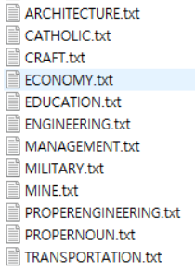
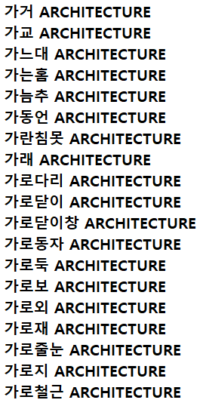
말뭉치 현황
3. 개체명 사전
- 국립국어원 표준국어대사전을 활용
- 명사 단위
확보한 말뭉치들을 분석한 결과
- 대부분 단어(의미역) 단위로 tokenizing이 되어 있는 것을 확인
결론
- 향후 전처리 과정에서 단어(의미역) 단위로 tokenizing 할 예정
- 조건에 맞는 다른 말뭉치들을 더 찾아볼 예정

Slide 5
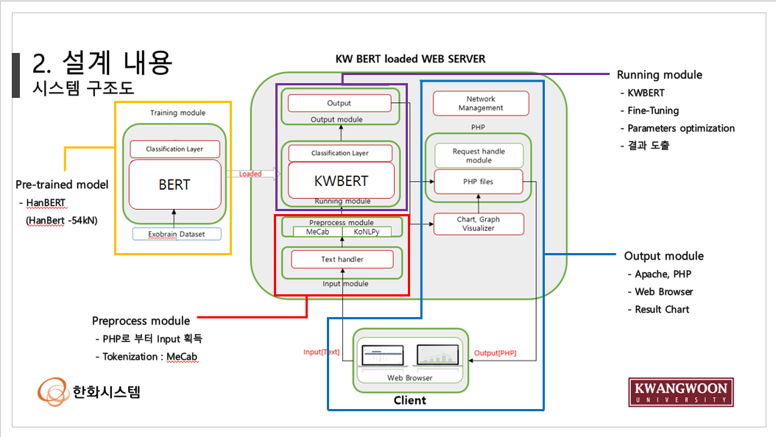
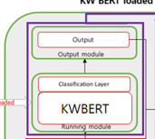
머신러닝 관련 질문
BERT(Google)
vs HanBERT 내부의 BERT
- 구조?
- weight 값?
2. Classification layer의 제거 여부
3. RNN에서 문장을 더 세세하게 분할
- 성능에 차이가 있는가?

Slide 6
머신러닝 관련 질문
4. 역전파의 hidden layer
- 유효한 hidden layer의 개수
- 여러 개의 입력이 들어올 때 활성화 함수의 개수
5. Overfitting이 문제가 되는 이유
- 그것을 해결하기 위해 6:4, 7:3 등으로
데이터를 나누는 이유
6. 손실함수를 학습의 지표로 삼는 이유
7. 역전파에서 미분을 하는 이유

Slide 7
감사합니다

